Slide 1

TotalTech
Sistema de venta de productos tecnológicos
Documentación, código y demostración
Facundo y Daiana
20 minutos · 10 minutos por integrante
01 / 14 Facundo 0:00–0:30 0:30
Notes:
0:00–0:30. Facundo. Presentar a Facundo y Daiana. Hoy mostramos cómo un requisito llega a una pantalla y cómo esa acción recorre el código hasta SQL Server. Usaremos cinco casos completos del estado actual del proyecto. En veinte minutos alternamos documentación, implementación y demostración. No enumerar todas las entidades. Ceder la palabra a Daiana al llegar a 0:30.
FUENTES LOCALES
C:\Users\facu_\Documents\GitHub\Grupo-N-1---SistemaVentaDeProductosTecnologicos\Grupo-N-1---SistemaVentaDeProductosTecnologicos\README.md
Código abreviado con elipsis cuando aparece. Consultar el archivo real para el método completo.

Slide 2
Problema y alcance actual
El cliente necesita explorar productos y preparar su compra.
La administración mantiene productos, stock e imágenes.
Alcance demostrado: registro, acceso, catálogo, carrito y productos.
La exposición defiende el alcance implementado hoy.
02 / 14 Daiana 0:30–1:00 0:30
Notes:
0:30–1:00. Daiana. Explicar el problema: una tienda necesita mostrar su oferta y permitir que cada cliente arme su carrito, mientras el administrador mantiene la información. El alcance actual que defendemos son cinco flujos verificables. La documentación original incluye objetivos más amplios como pagos, pedidos y soporte. Tener un documento o una vista reservada no significa que el flujo MVC esté terminado. El cierre delimita esos pendientes. Transición: Facundo explica cómo elegimos evidencia.
FUENTES LOCALES
C:\Users\facu_\Documents\GitHub\Grupo-N-1---SistemaVentaDeProductosTecnologicos\Grupo-N-1---SistemaVentaDeProductosTecnologicos\Documentacion\Documentación - Grupo 1 -TotalTech.pdf
C:\Users\facu_\Documents\GitHub\Grupo-N-1---SistemaVentaDeProductosTecnologicos\Grupo-N-1---SistemaVentaDeProductosTecnologicos\Documentacion\API.md
Código abreviado con elipsis cuando aparece. Consultar el archivo real para el método completo.

Slide 3
Documentación y trazabilidad
Documento
Requisito
Contrato API
Código y evidencia
Ejemplo seleccionado
Gestión de usuarios · Registro de clientes · POST /auth/registro
RF01 y CU01 identifican la selección de esta exposición.
La documentación original tiene un alcance mayor que los cinco flujos.
03 / 14 Facundo 1:00–2:00 1:00
Notes:
1:00–2:00. Facundo. Primero leímos Documentación - Grupo 1 -TotalTech.pdf, requisitos funcionales en página 8 y no funcionales en página 9, y Casos de Uso- Totaltech.pdf. Después contrastamos los objetivos con la documentación de API actualizada y el código de esta versión. La documentación original describe más funciones que las demostrables hoy. RF01 a RF05 y CU01 a CU05 son identificadores de selección para esta presentación, no una renumeración del documento histórico. Para cada caso seguimos pantalla, contrato HTTP, controlador, lógica, persistencia y respuesta. El ejemplo es gestión de usuarios: en la interfaz elegimos registro, enviamos POST /auth/registro y encontramos UsuariosLogica.RegistrarAsync. El resultado observable es la cuenta creada y la redirección a login. La evidencia de pruebas pertenece a una ejecución anterior. Una captura acredita una pantalla y un estado, no todos los requisitos de seguridad. Ceder a Daiana.
FUENTES LOCALES
C:\Users\facu_\Documents\GitHub\Grupo-N-1---SistemaVentaDeProductosTecnologicos\Grupo-N-1---SistemaVentaDeProductosTecnologicos\Documentacion\Documentación - Grupo 1 -TotalTech.pdf
C:\Users\facu_\Documents\GitHub\Grupo-N-1---SistemaVentaDeProductosTecnologicos\Grupo-N-1---SistemaVentaDeProductosTecnologicos\Documentacion\Casos de Uso- Totaltech.pdf
C:\Users\facu_\Documents\GitHub\Grupo-N-1---SistemaVentaDeProductosTecnologicos\Grupo-N-1---SistemaVentaDeProductosTecnologicos\Documentacion\API.md
Código abreviado con elipsis cuando aparece. Consultar el archivo real para el método completo.

Slide 4
Cinco requerimientos funcionales
RF01
Registro de clientes
Datos validados y contraseña con hash.
RF02
Autenticación y acceso por rol
Sesión MVC y autorización en la API.
RF03
Consulta del catálogo
Búsqueda, filtros, paginación y detalle.
RF04
Gestión del carrito propio
Agregar, cambiar cantidad y eliminar.
RF05
Administración de productos
Crear, editar stock e imagen y eliminar.
04 / 14 Daiana 2:00–2:45 0:45
Notes:
2:00–2:45. Daiana. Leer el listado agrupando las acciones. RF01 permite crear un cliente. RF02 permite iniciar sesión y distinguir permisos. RF03 permite buscar, filtrar, paginar y ver un producto. RF04 permite modificar solamente el carrito propio. RF05 permite administrar productos, su stock y su imagen. Los cinco aparecen implementados en las rutas y pantallas que vamos a recorrer. En la demostración no incluimos pago ni compra completa. Conectar cada número con CU01 a CU05. Evitar entrar todavía en todos los archivos.
FUENTES LOCALES
C:\Users\facu_\Documents\GitHub\Grupo-N-1---SistemaVentaDeProductosTecnologicos\Grupo-N-1---SistemaVentaDeProductosTecnologicos\Documentacion\API.md
Código abreviado con elipsis cuando aparece. Consultar el archivo real para el método completo.

Slide 5
Cinco requerimientos no funcionales
RNF01
Seguridad
Hash, JWT, permisos, propiedad y CSRF.
RNF02
Rendimiento
Paginación y proyección. Cargas locales controladas.
RNF03
Usabilidad
Validación, mensajes, vacíos y confirmaciones.
RNF04
Compatibilidad
Seis anchos de pantalla. Pruebas en Chromium.
RNF05
Mantenibilidad
Responsabilidades, inyección y pruebas.
Evidencia de la ejecución anterior. Sin certificación de producción.
05 / 14 Facundo 2:45–4:15 1:30
Notes:
2:45–4:15. Facundo. Dedicar unos 18 segundos a cada requisito. Seguridad: PasswordHasher guarda un hash, no un cifrado reversible. El frontend usa cookie HttpOnly y los servicios HTTP agregan el JWT. La API valida permisos y propiedad. Los formularios MVC de escritura validan antiforgery. Rendimiento: el catálogo aplica filtros y proyecta DTO con AsNoTracking, Count, Skip y Take. La prueba histórica midió cargas locales repetidas de catálogo y detalle bajo tres segundos. Es una prueba controlada de carga de páginas, no una certificación de capacidad concurrente en producción. Usabilidad: errores por campo, mensajes de éxito, carrito vacío y confirmación de eliminar. Compatibilidad: los anchos verificados fueron 320, 375, 425, 768, 1024 y 1280. Las pruebas automatizadas usaron Chromium. No asegurar validación en todos los navegadores. Mantenibilidad: controladores coordinan, servicios HTTP llaman contratos, lógica aplica reglas y repositorios acceden a datos, con la excepción real de operaciones activas del carrito que usan DbContext. La inyección conecta estas dependencias. El soporte son pruebas unitarias, de integración y E2E de la ejecución anterior.
FUENTES LOCALES
C:\Users\facu_\Documents\GitHub\Grupo-N-1---SistemaVentaDeProductosTecnologicos\Grupo-N-1---SistemaVentaDeProductosTecnologicos\Frontend\Program.cs
C:\Users\facu_\Documents\GitHub\Grupo-N-1---SistemaVentaDeProductosTecnologicos\Grupo-N-1---SistemaVentaDeProductosTecnologicos\Totaltech\Logica\UsuariosLogica.cs
C:\Users\facu_\Documents\GitHub\Grupo-N-1---SistemaVentaDeProductosTecnologicos\Grupo-N-1---SistemaVentaDeProductosTecnologicos\Tests\Totaltech.IntegrationTests\E2E\CatalogoE2ETests.cs
Código abreviado con elipsis cuando aparece. Consultar el archivo real para el método completo.

Slide 6
Cinco casos de uso de la demostración
CU01
Registrarse
RF01 · Visitante
CU02
Iniciar sesión
RF02 · Usuario
CU03
Buscar y consultar un producto
RF03 · Visitante o cliente
CU04
Gestionar el carrito propio
RF04 · Cliente autenticado
CU05
Administrar un producto sin relaciones
RF05 · Administrador
06 / 14 Daiana 4:15–5:00 0:45
Notes:
4:15–5:00. Daiana. Enumerar CU01 registro, CU02 acceso, CU03 catálogo y detalle, CU04 carrito y CU05 administración de un producto sin relaciones. Aclarar actores: visitante para registro, usuario para login, visitante o cliente para catálogo, cliente autenticado para carrito y administrador para productos. Cada demostración está incluida en el tiempo de su diapositiva. Las capturas reales disponibles de catálogo y edición permiten respaldar esos estados. Registro, login y carrito completan el recorrido en la demostración en vivo. Presentar la arquitectura antes de comenzar.
FUENTES LOCALES
C:\Users\facu_\Documents\GitHub\Grupo-N-1---SistemaVentaDeProductosTecnologicos\Grupo-N-1---SistemaVentaDeProductosTecnologicos\Documentacion\Casos de Uso- Totaltech.pdf
Código abreviado con elipsis cuando aparece. Consultar el archivo real para el método completo.

Slide 7
Recorrido de una solicitud
Navegador
Formulario Razor
Controlador MVC
Lógica
Endpoint API
Cliente HTTP
Persistencia
SQL Server
Respuesta JSON
Vista o redirección
Modelo de pantalla
Registro y login: IHttpClientFactory. Carrito activo: ciertos accesos directos a DbContext.
07 / 14 Facundo 5:00–6:30 1:30
Notes:
5:00–6:30. Facundo. Seguir el diagrama en el orden de ida. El navegador presenta un formulario Razor. El controlador MVC recibe y valida los datos. El cliente HTTP llama a la API, el endpoint interpreta el contrato y la identidad, la lógica aplica las reglas y la persistencia llega a SQL Server. Seguir el regreso: el endpoint devuelve JSON, el cliente lo deserializa, MVC construye el modelo de pantalla y devuelve la vista o una redirección. El navegador recibe HTML, no consulta SQL directamente. Program.cs configura las dependencias. En registro y login HomeController usa directamente IHttpClientFactory.CreateClient, aunque el proyecto también tenga un archivo AuthApiService. En catálogo y carrito existen servicios específicos. En la lógica de carrito activo algunos accesos pasan directamente por TotaltechDbContext. No dibujar un repositorio ficticio para uniformar la arquitectura. Cookie MVC y JWT de la API tienen responsabilidades diferentes. Abrir el recurso interactivo preparado para recorrer cada caso manualmente.
FUENTES LOCALES
C:\Users\facu_\Documents\GitHub\Grupo-N-1---SistemaVentaDeProductosTecnologicos\Grupo-N-1---SistemaVentaDeProductosTecnologicos\Frontend\Program.cs
C:\Users\facu_\Documents\GitHub\Grupo-N-1---SistemaVentaDeProductosTecnologicos\Grupo-N-1---SistemaVentaDeProductosTecnologicos\Totaltech\Program.cs
C:\Users\facu_\Documents\GitHub\Grupo-N-1---SistemaVentaDeProductosTecnologicos\Grupo-N-1---SistemaVentaDeProductosTecnologicos\Frontend\Controllers\HomeController.cs
C:\Users\facu_\Documents\GitHub\Grupo-N-1---SistemaVentaDeProductosTecnologicos\Grupo-N-1---SistemaVentaDeProductosTecnologicos\Totaltech\Logica\CarritosLogica.cs
Código abreviado con elipsis cuando aparece. Consultar el archivo real para el método completo.

Slide 8
CU01 · Registro de clientes
RF01 · POST /auth/registro
HomeController.Register
var client = _httpClientFactory
.CreateClient("TotaltechApi");
var response = await client
.PostAsJsonAsync("auth/registro", …);
201: cuenta creada y redirección a login.
409: email ya registrado.
La API fuerza el rol Cliente y guarda un hash.
Razor y MVC
POST /auth/registro
Hash y SQL
201 y login
08 / 14 Daiana 6:30–8:00 1:30
Notes:
6:30–8:00. Daiana. DEMO 30 segundos. Abrir /Home/Register con datos ficticios preparados, mostrar Nombre, Apellido, Email, Teléfono y contraseña confirmada. Enviar Crear mi cuenta y mostrar la redirección a login. Si la demo no está disponible, describir el resultado esperado sin fingir una captura. CÓDIGO 60 segundos. Register.cshtml enlaza RegisterViewModel. ModelState controla errores, HomeController normaliza email y valida antiforgery. Crear el cliente TotaltechApi mediante IHttpClientFactory y enviar POST /auth/registro. AuthEndpoints convierte UsuarioRequest y llama RegistrarAsync. UsuariosLogica fija rol Cliente y delega en CrearAsync, que verifica duplicado, valida contraseña y usa PasswordHasher.HashPassword. UsuariosRepositorio persiste con SaveChangesAsync. La API devuelve 201 con el usuario público, nunca el hash. MVC redirige a Login con mensaje. Un email duplicado responde 409 y se muestra en el campo. Evidencia histórica en SeguridadEndpointsTests.RegistroConRolAdministrador_FuerzaClienteYHasheaPassword y RespuestasDeRegistroLoginYUsuario_NoExponenDatosSensibles. No seleccionar Admin en la solicitud pública.
FUENTES LOCALES
C:\Users\facu_\Documents\GitHub\Grupo-N-1---SistemaVentaDeProductosTecnologicos\Grupo-N-1---SistemaVentaDeProductosTecnologicos\Frontend\Views\Home\Register.cshtml
C:\Users\facu_\Documents\GitHub\Grupo-N-1---SistemaVentaDeProductosTecnologicos\Grupo-N-1---SistemaVentaDeProductosTecnologicos\Frontend\Controllers\HomeController.cs
C:\Users\facu_\Documents\GitHub\Grupo-N-1---SistemaVentaDeProductosTecnologicos\Grupo-N-1---SistemaVentaDeProductosTecnologicos\Totaltech\Endpoints\AuthEndpoints.cs
C:\Users\facu_\Documents\GitHub\Grupo-N-1---SistemaVentaDeProductosTecnologicos\Grupo-N-1---SistemaVentaDeProductosTecnologicos\Totaltech\Logica\UsuariosLogica.cs
C:\Users\facu_\Documents\GitHub\Grupo-N-1---SistemaVentaDeProductosTecnologicos\Grupo-N-1---SistemaVentaDeProductosTecnologicos\Totaltech\Repositorios\UsuariosRepositorio.cs
Código abreviado con elipsis cuando aparece. Consultar el archivo real para el método completo.

Slide 9
CU02 · Login, cookie y JWT
RF02 · POST /auth/login
HomeController.Login
propiedades.StoreTokens(
[new AuthenticationToken {
Name = "access_token",
Value = usuario.AccessToken
}]);
La API valida el hash y emite un JWT.
MVC crea la cookie Totaltech.Auth.
ApiBearerTokenHandler adjunta el token a la API.
Credenciales
Hash y JWT
Cookie MVC
Bearer a la API
09 / 14 Facundo 8:00–9:30 1:30
Notes:
8:00–9:30. Facundo. DEMO 30 segundos. Entrar con el cliente recién registrado y mostrar sesión iniciada. El navegador de administración debe quedar preparado aparte. No mostrar el token ni contraseñas en la exposición. CÓDIGO 60 segundos. Login.cshtml envía a HomeController.Login. El controlador llama POST /auth/login usando IHttpClientFactory. AuthEndpoints consulta existencia de email y UsuariosLogica.LoginAsync verifica el hash. JwtTokenService.Crear firma el token con identidad y rol. El JSON contiene datos públicos, AccessToken y ExpiresAtUtc. MVC construye claims y convierte el rol Administrador de la API al texto Admin de la cookie. Guarda access_token en AuthenticationProperties y llama HttpContext.SignInAsync. En llamadas posteriores ApiBearerTokenHandler.SendAsync lo obtiene y lo coloca en Authorization Bearer. La cookie protege rutas MVC y el JWT protege endpoints de la API. Email inexistente produce 404 y redirige a registro. Contraseña equivocada produce 401 y mensaje en el formulario. Pruebas históricas cubren credenciales, roles y respuestas.
FUENTES LOCALES
C:\Users\facu_\Documents\GitHub\Grupo-N-1---SistemaVentaDeProductosTecnologicos\Grupo-N-1---SistemaVentaDeProductosTecnologicos\Frontend\Views\Home\Login.cshtml
C:\Users\facu_\Documents\GitHub\Grupo-N-1---SistemaVentaDeProductosTecnologicos\Grupo-N-1---SistemaVentaDeProductosTecnologicos\Frontend\Controllers\HomeController.cs
C:\Users\facu_\Documents\GitHub\Grupo-N-1---SistemaVentaDeProductosTecnologicos\Grupo-N-1---SistemaVentaDeProductosTecnologicos\Frontend\Services\ApiBearerTokenHandler.cs
C:\Users\facu_\Documents\GitHub\Grupo-N-1---SistemaVentaDeProductosTecnologicos\Grupo-N-1---SistemaVentaDeProductosTecnologicos\Totaltech\Seguridad\JwtTokenService.cs
Código abreviado con elipsis cuando aparece. Consultar el archivo real para el método completo.

Slide 10
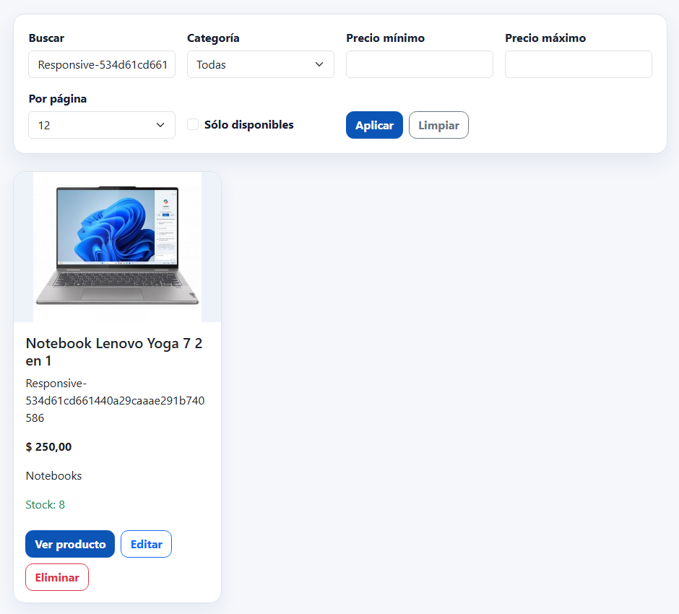
CU03 · Catálogo y detalle
RF03 · GET /productos/catalogo y /productos/{id}
ProductosRepositorio.ObtenerCatalogoAsync
.OrderBy(p => p.Nombre)
.ThenBy(p => p.IdProducto)
.Skip((pagina - 1) * tamano)
.Take(tamano)
.Select(p => new DTO { … })
Filtros y paginación ejecutan la consulta en SQL.
El detalle abre un producto por su identificador.
Captura real de respaldo · ejecución anterior
10 / 14 Daiana 9:30–12:00 2:30
Notes:
9:30–12:00. Daiana. DEMO 60 segundos. Abrir /Productos. Buscar notebook, activar Sólo disponibles y aplicar. Elegir categoría y precio si el conjunto lo permite. Mostrar el contador, avanzar de página con filtros y abrir Ver producto. Mostrar nombre, precio, stock y regreso al catálogo. Respaldo: capturas/catalogo-1280.png y catalogo-320.png son capturas reales de la ejecución anterior. CÓDIGO 90 segundos. Index.cshtml envía filtros por query string a ProductosController.Index. El controlador solicita categorías y catálogo en paralelo con Task.WhenAll. ProductosApiService.ObtenerCatalogoAsync construye GET /productos/catalogo. ProductosEndpoints crea FiltroCatalogoProductos. ProductosLogica valida límites. ProductosRepositorio usa AsNoTracking, Where por texto/categoría/precio/stock, CountAsync, orden estable Nombre e IdProducto, Skip, Take y Select a ProductoCatalogoResponse. SQL retorna solamente la página y los campos proyectados. JSON agrega Items, Pagina, TamanoPagina, TotalItems y TotalPaginas. El servicio deserializa, MVC llena CatalogoViewModel y Razor dibuja las tarjetas. Detalle llama GET /productos/{id}. Producto inexistente retorna 404, consulta vacía tiene mensaje y limpiar filtros. La imagen del catálogo puede resolverse mediante ProductoImagenResolver. Evidencia histórica: CatalogoE2ETests.Catalogo_BuscaFiltraPaginaYAbreDetalle y pruebas de catálogo por endpoint.
FUENTES LOCALES
C:\Users\facu_\Documents\GitHub\Grupo-N-1---SistemaVentaDeProductosTecnologicos\Grupo-N-1---SistemaVentaDeProductosTecnologicos\Frontend\Controllers\ProductosController.cs
C:\Users\facu_\Documents\GitHub\Grupo-N-1---SistemaVentaDeProductosTecnologicos\Grupo-N-1---SistemaVentaDeProductosTecnologicos\Frontend\Services\ProductosApiService.cs
C:\Users\facu_\Documents\GitHub\Grupo-N-1---SistemaVentaDeProductosTecnologicos\Grupo-N-1---SistemaVentaDeProductosTecnologicos\Totaltech\Endpoints\ProductosEndpoints.cs
C:\Users\facu_\Documents\GitHub\Grupo-N-1---SistemaVentaDeProductosTecnologicos\Grupo-N-1---SistemaVentaDeProductosTecnologicos\Totaltech\Repositorios\ProductosRepositorio.cs
C:\Users\facu_\Documents\GitHub\Grupo-N-1---SistemaVentaDeProductosTecnologicos\Grupo-N-1---SistemaVentaDeProductosTecnologicos\Tests\Totaltech.IntegrationTests\E2E\CatalogoE2ETests.cs
Código abreviado con elipsis cuando aparece. Consultar el archivo real para el método completo.

Slide 11
CU04 · Carrito propio
RF04 · /carritos/actual/productos
CarritoController y CarritosLogica
[HttpPost, ValidateAntiForgeryToken]
// Agregar / ActualizarCantidad / Eliminar
_carritos.AgregarAsync(idProducto, cantidad)
_carritos.ActualizarCantidadAsync(…)
_carritos.EliminarAsync(idProducto)
El JWT identifica al dueño del carrito.
El servidor valida cantidad, stock y precio.
El resumen vuelve como JSON y se muestra en Razor.
MVC y CSRF
Servicio con JWT
Reglas y DbContext
JSON y carrito
11 / 14 Facundo 12:00–14:30 2:30
Notes:
12:00–14:30. Facundo. DEMO 60 segundos. En sesión Cliente, abrir detalle de un producto con stock, agregar una unidad, mostrar badge y resumen. Cambiar cantidad a dos y actualizar. Mostrar subtotal y total. Eliminar y mostrar Tu carrito está vacío. CÓDIGO 90 segundos. Detalle.cshtml envía POST MVC a CarritoController.Agregar, protegido por Authorize y ValidateAntiForgeryToken. CarritosApiService convierte las acciones a POST /carritos/actual/productos, PATCH y DELETE con idProducto. ApiBearerTokenHandler agrega JWT. CarritosEndpoints toma el idUsuario del claim, no del formulario. CarritosLogica usa operaciones de carrito activo: AgregarProductoActivoAsync y ActualizarCantidadActivaAsync llaman ModificarCarritoActivoAsync. La escritura relacional usa una transacción serializable y ciertos accesos directos a TotaltechDbContext. El servidor verifica cantidad positiva y stock y toma precio desde Producto, sin confiar en un precio enviado por el cliente. Agregar el mismo producto consolida cantidades. No decir que el carrito reserva o descuenta stock. CrearResumenAsync proyecta items y calcula totales. CarritoResumenResponse vuelve al servicio, CarritoViewModel.Desde arma la pantalla y el controlador redirige a Index con mensajes. La ausencia de carrito produce resumen vacío. Evidencia histórica: Carrito_DetalleAgregarModificarEliminarYEstadoVacio y pruebas de propiedad, cantidades y stock.
FUENTES LOCALES
C:\Users\facu_\Documents\GitHub\Grupo-N-1---SistemaVentaDeProductosTecnologicos\Grupo-N-1---SistemaVentaDeProductosTecnologicos\Frontend\Controllers\CarritoController.cs
C:\Users\facu_\Documents\GitHub\Grupo-N-1---SistemaVentaDeProductosTecnologicos\Grupo-N-1---SistemaVentaDeProductosTecnologicos\Frontend\Services\CarritosApiService.cs
C:\Users\facu_\Documents\GitHub\Grupo-N-1---SistemaVentaDeProductosTecnologicos\Grupo-N-1---SistemaVentaDeProductosTecnologicos\Totaltech\Endpoints\CarritosEndpoints.cs
C:\Users\facu_\Documents\GitHub\Grupo-N-1---SistemaVentaDeProductosTecnologicos\Grupo-N-1---SistemaVentaDeProductosTecnologicos\Totaltech\Logica\CarritosLogica.cs
Código abreviado con elipsis cuando aparece. Consultar el archivo real para el método completo.

Slide 12
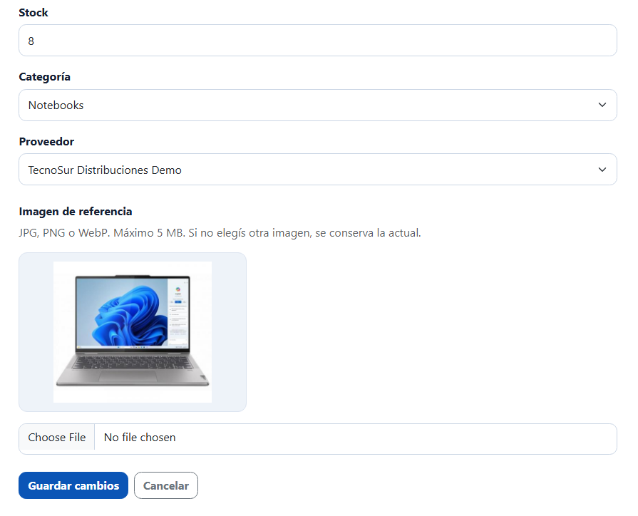
CU05 · Administración de productos
RF05 · POST, PUT y DELETE /productos
ProductosController.Editar
var resultado = await _imagenStorage
.GuardarAsync(request.ImagenArchivo,
HttpContext.RequestAborted);
// ActualizarAsync envía PUT /productos/{id}
Crear con categoría y proveedor activo.
Editar stock e imagen validada de hasta 5 MB.
Eliminar sin relaciones: 204. Con relaciones: 409.
Captura real de respaldo · ejecución anterior
12 / 14 Daiana 14:30–17:00 2:30
Notes:
14:30–17:00. Daiana. DEMO 70 segundos. Usar una sesión Admin preparada y un producto ficticio sin carrito, pedido ni compra asociados. Abrir Crear, ingresar nombre Notebook exposición TotalTech, descripción, precio 125000, stock 5, categoría y proveedor activo. Guardar y buscarlo. Abrir Editar, pasar stock a 7, elegir una imagen PNG real de prueba y guardar. Verificar nombre, stock e imagen. Pulsar Eliminar y aceptar confirmación. Verificar que desapareció. No eliminar productos de datos reales. Respaldo disponible: editar-1280.png y editar-320.png, capturas reales anteriores de la edición. CÓDIGO 80 segundos. ProductosController.Crear valida ModelState y llama ProductosApiService.CrearAsync, que envía POST /productos. Endpoint y lógica comprueban permisos Admin, precios/stock y relaciones válidas. Editar recibe ProductoEdicionViewModel y archivo multipart. ProductoImagenStorage.GuardarAsync verifica extensión, MIME, firma y tamaño hasta 5 MB, genera nombre y guarda en wwwroot/uploads/productos. Envía la URL junto con datos a PUT /productos/{id}. SQL guarda esa URL, no los bytes de la imagen. Si no se elige archivo nuevo, se conserva la imagen. Eliminar usa POST MVC con antiforgery y DELETE API. ProductosLogica verifica relaciones y retorna conflicto 409 o éxito 204. El controlador muestra mensaje y vuelve a una URL local. Evidencia histórica: CatalogoAdministracionE2ETests cubre edición, imagen, roles y eliminación.
FUENTES LOCALES
C:\Users\facu_\Documents\GitHub\Grupo-N-1---SistemaVentaDeProductosTecnologicos\Grupo-N-1---SistemaVentaDeProductosTecnologicos\Frontend\Controllers\ProductosController.cs
C:\Users\facu_\Documents\GitHub\Grupo-N-1---SistemaVentaDeProductosTecnologicos\Grupo-N-1---SistemaVentaDeProductosTecnologicos\Frontend\Services\ProductoImagenStorage.cs
C:\Users\facu_\Documents\GitHub\Grupo-N-1---SistemaVentaDeProductosTecnologicos\Grupo-N-1---SistemaVentaDeProductosTecnologicos\Totaltech\Logica\ProductosLogica.cs
C:\Users\facu_\Documents\GitHub\Grupo-N-1---SistemaVentaDeProductosTecnologicos\Grupo-N-1---SistemaVentaDeProductosTecnologicos\Tests\Totaltech.IntegrationTests\E2E\CatalogoAdministracionE2ETests.cs
Código abreviado con elipsis cuando aparece. Consultar el archivo real para el método completo.

Slide 13
Pruebas y tratamiento de errores
105
pruebas aprobadas en la ejecución anterior
8
78
19
Unitarias
Integración y frontend
E2E
400 datos · 401 acceso · 403 permisos · 404 inexistente · 409 conflicto
Sin afirmar una nueva ejecución de las 105 pruebas.
13 / 14 Facundo 17:00–18:30 1:30
Notes:
17:00–18:30. Facundo. Explicar 105 aprobadas en la ejecución anterior: ocho unitarias, setenta y ocho de integración y frontend y diecinueve E2E. Esta presentación no declara que se hayan ejecutado nuevamente las 105. Las unitarias apoyan reglas de negocio, integración apoya endpoints y contratos y E2E verifica el recorrido de pantalla. Mostrar ejemplos de respuestas: 400 validación, 401 autenticación, 403 permisos, 404 inexistente y 409 conflicto. Relacionar duplicado de email con campo Email, stock insuficiente con mensaje en carrito y producto con relaciones con rechazo de eliminación. Las pruebas de compatibilidad usan seis anchos y Chromium. Las cargas bajo tres segundos corresponden a entorno local, sin promesa de producción. ModelState y TempData convierten errores en indicaciones al usuario, con manejo de timeout y servicio inaccesible. La captura de pantalla sirve para continuar la explicación si falla la demo. La evidencia verificable son archivos de pruebas y registros de aquella ejecución, no una métrica nueva inventada.
FUENTES LOCALES
C:\Users\facu_\Documents\GitHub\Grupo-N-1---SistemaVentaDeProductosTecnologicos\Grupo-N-1---SistemaVentaDeProductosTecnologicos\Tests\Totaltech.UnitTests
C:\Users\facu_\Documents\GitHub\Grupo-N-1---SistemaVentaDeProductosTecnologicos\Grupo-N-1---SistemaVentaDeProductosTecnologicos\Tests\Totaltech.IntegrationTests
Código abreviado con elipsis cuando aparece. Consultar el archivo real para el método completo.

Slide 14
Funciones logradas y pendientes
Funciones logradas
Registro y acceso, catálogo, carrito propio y administración de productos.
Flujos pendientes
Checkout MVC · Recuperación completa de contraseña
Envío real desde contacto y garantía
Cada función se explica por su solicitud y su respuesta.
14 / 14 Daiana 18:30–20:00 1:30
Notes:
18:30–20:00. Daiana. Dedicar 30 segundos a lo logrado: cliente que se registra e inicia sesión, catálogo consultable y carrito propio, administrador que mantiene productos y stock e imagen. Los cinco requisitos se trazaron hasta el código y el resultado. Dedicar 40 segundos a pendientes. Existen operaciones de confirmación de carrito y entidades de pedidos/pagos en la API, pero las pantallas y controladores reservados de checkout MVC no completan ese recorrido. RecuperarContrasenaAsync consulta existencia pero no completa envío y restablecimiento. Contacto y garantía muestran confirmaciones simuladas sin envío a la API. Estos puntos delimitan honestamente el trabajo que falta. Dedicar los últimos 20 segundos al cierre: aprendimos a validar lo que documentamos con contratos, reglas y pruebas. La separación de responsabilidades permite seguir la solicitud de ida y vuelta y corregir cada parte. Agradecer al llegar a 20:00. Las preguntas posteriores quedan fuera de los veinte minutos.
FUENTES LOCALES
C:\Users\facu_\Documents\GitHub\Grupo-N-1---SistemaVentaDeProductosTecnologicos\Grupo-N-1---SistemaVentaDeProductosTecnologicos\Frontend\Controllers\CheckoutController.cs
C:\Users\facu_\Documents\GitHub\Grupo-N-1---SistemaVentaDeProductosTecnologicos\Grupo-N-1---SistemaVentaDeProductosTecnologicos\Frontend\Controllers\PedidosController.cs
C:\Users\facu_\Documents\GitHub\Grupo-N-1---SistemaVentaDeProductosTecnologicos\Grupo-N-1---SistemaVentaDeProductosTecnologicos\Totaltech\Logica\UsuariosLogica.cs
C:\Users\facu_\Documents\GitHub\Grupo-N-1---SistemaVentaDeProductosTecnologicos\Grupo-N-1---SistemaVentaDeProductosTecnologicos\Frontend\wwwroot\js\contacto.js
C:\Users\facu_\Documents\GitHub\Grupo-N-1---SistemaVentaDeProductosTecnologicos\Grupo-N-1---SistemaVentaDeProductosTecnologicos\Frontend\wwwroot\js\garantia.js
Código abreviado con elipsis cuando aparece. Consultar el archivo real para el método completo.

